Slide 1

NHIỆT LIỆT CHÀO MỪNG
QUÝ THẦY CÔ VỀ DỰ GIỜ THĂM LỚP
HÓA HỌC 9

Slide 2

https://youtu.be/AmoqR6V-rtw

Slide 3
Bài 11: PHÂN BÓN HÓA HỌC
I. NHỮNG NHU CẦU CỦA CÂY TRỒNG
(giảm tải)
II. NHỮNG PHÂN BÓN HÓA HỌC THƯỜNG DÙNG
Dạng đơn
Dạng kép

Slide 4
Bài 11: PHÂN BÓN HÓA HỌC
II. NHỮNG PHÂN BÓN HÓA HỌC THƯỜNG DÙNG
PHÂN BÓN ĐƠN
PHÂN BÓN KÉP
PHÂN BÓN VI LƯỢNG

Slide 5

1. Phân bón đơn: A.Phân Đạm
Ure :CO(NH₂)₂
N= 46,7%
Ure :chứa nguyên tố nào , chiếm bao nhiêu %?

Slide 6
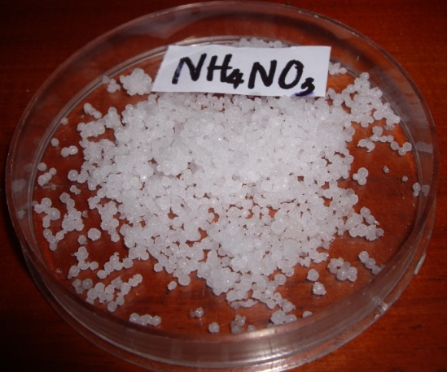
A.Phân Đạm
Amoni Nitrate : NH₄NO₃
N chiếm bao nhiêu %
N= 35%

Slide 7
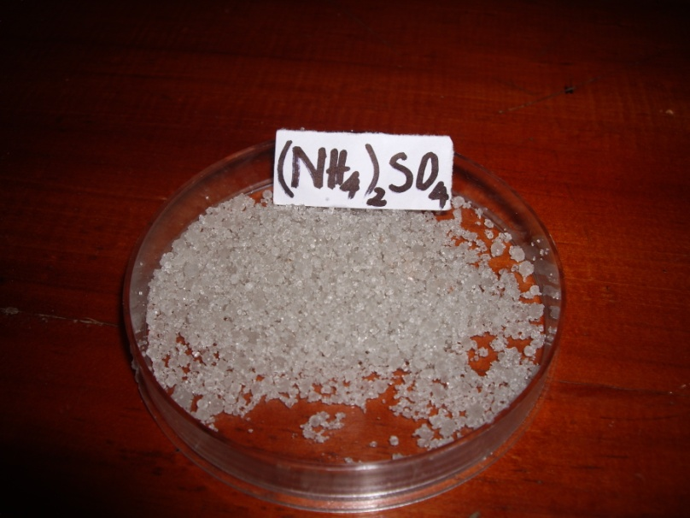
A.Phân Đạm
Amoni sulfate : (NH₄) ₂SO₄
N chiếm bao nhiêu %
N= 21%

Slide 8
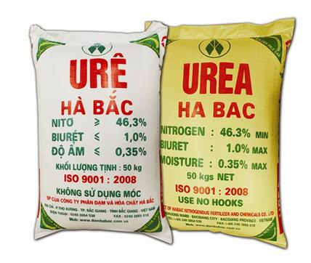

Bài 11: PHÂN BÓN HÓA HỌC
Phân bón đơn:
Là phân bón chỉ chứa một trong ba nguyên tố dinh dưỡng chính là đạm(N) , lân (P), Kali (K).
CO(NH₂)₂ : UREA
NH₄NO₃ : Amoni nitrate
(NH₄)₂SO_{4 :} Amoni Sulfate
Nguyên tố dinh dưỡng : N
Tan trong nước
Kích thích cây trồng phát triển mạnh
A. Phân đạm

Slide 9
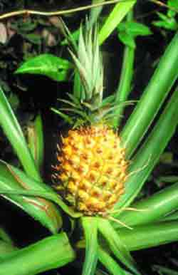
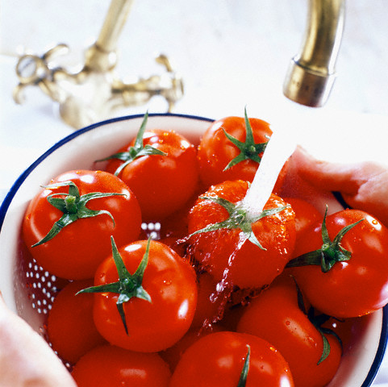
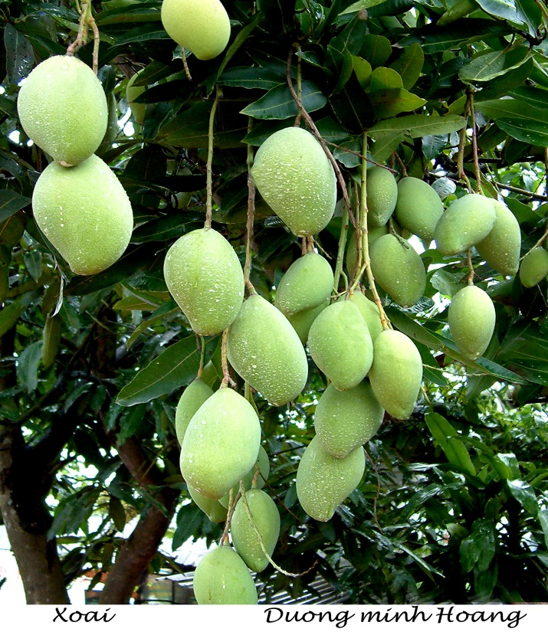
* Tác dụng của phân đạm:
- Kích thích quá trình sinh trưởng của cây.
- Làm tăng tỉ lệ protein thực vật
- Cây phát triển nhanh, cho nhiều củ hoặc quả.

Slide 10
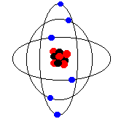
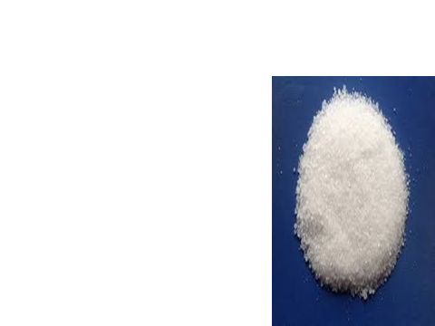
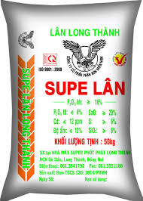
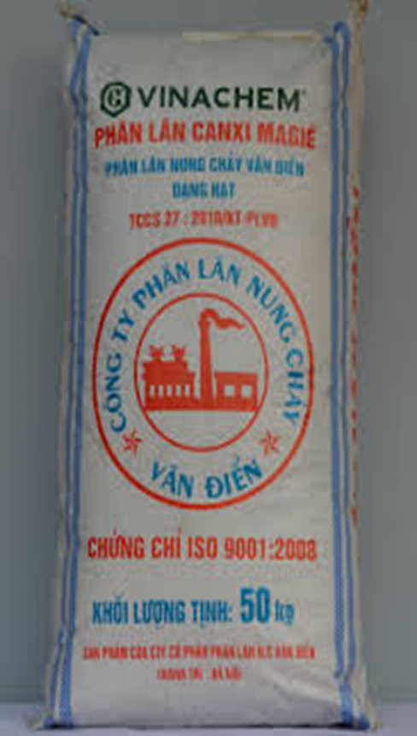
PHÂN BÓN HÓA HỌC
II. NHỮNG PHÂN BÓN HÓA HỌC THƯỜNG DÙNG
1. Phân bón đơn:
A. Phân đạm
B. Phân lân

Slide 11
PHÂN BÓN HÓA HỌC
II. NHỮNG PHÂN BÓN HÓA HỌC THƯỜNG DÙNG
1. Phân bón đơn:
A. Phân đạm
B. Phân lân
Ca₃(PO₄)₂, Ca(H₂PO₄)₂
Nguyên tố dinh dưỡng: P
+ Photphat tự nhiên: Ca₃(PO₄)₂ , không tan trong nước, tan trong đất chua.
+ Supephotphat: Ca(H₂PO₄)₂ , tan trong nước.

Slide 12
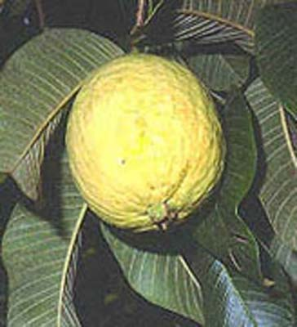
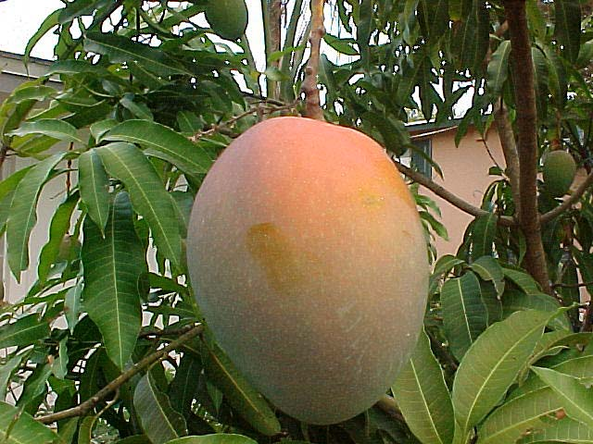
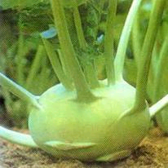

- Tác dụng của phân lân :
+ Làm cho cành lá khoẻ, hạt chắc, củ quả to…
+ Thúc đẩy quá trình sinh hoá ở thời kỳ sinh trưởng của cây.

Slide 13
Bài 11: PHÂN BÓN HÓA HỌC
I. NHỮNG NHU CẦU CỦA CÂY TRỒNG
II. NHỮNG PHÂN BÓN HÓA HỌC THƯỜNG DÙNG
1. Phân bón đơn:
A. Phân đạm
B. Phân lân
C. Phân kali
Nguyên tố dinh dưỡng: K
+Kali clorua: KCl
+ Kali sunfat: K₂SO₄
Đều dễ tan trong nước.

Slide 14
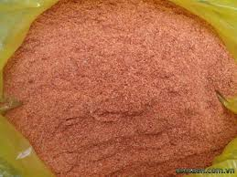
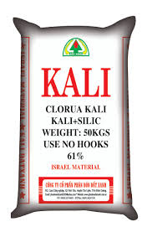

- Tác dụng của phân kali:
+ Tăng cường sức chống bệnh, chống rét, chịu hạn.
+ Giúp cho cây hấp thụ nhiều đạm hơn.

Slide 15
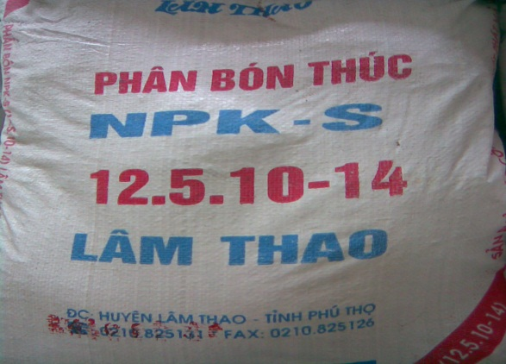
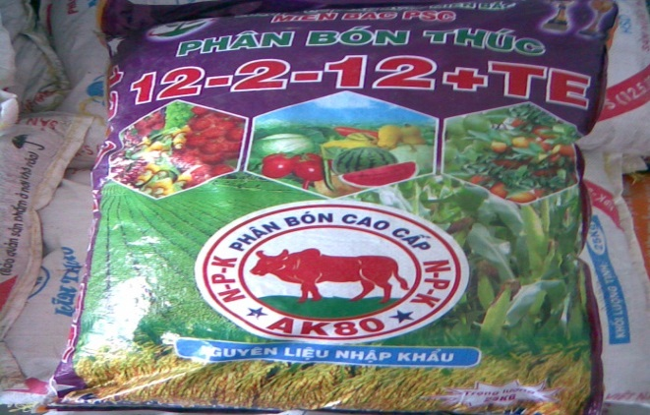
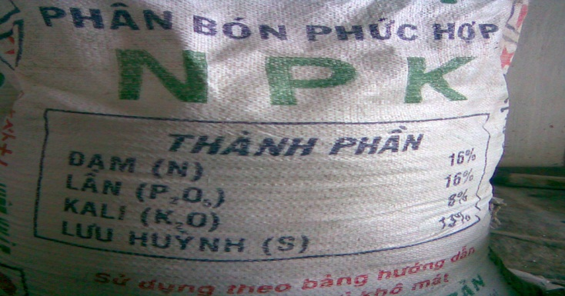
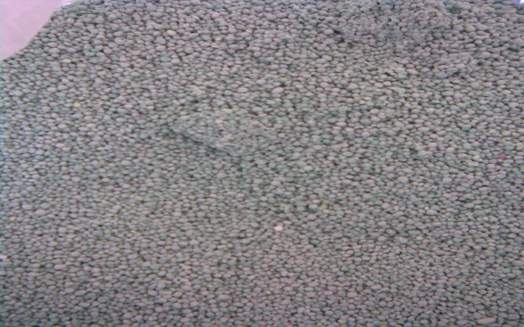

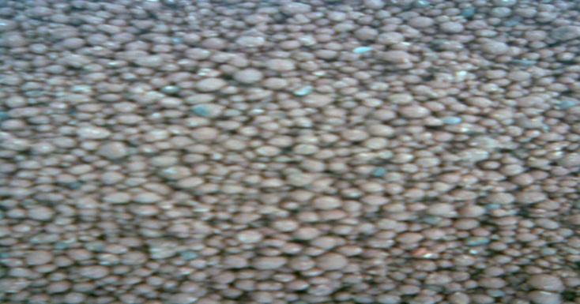
PHÂN BÓN HÓA HỌC
I. NHỮNG NHU CẦU CỦA CÂY TRỒNG
II. NHỮNG PHÂN BÓN HÓA HỌC THƯỜNG DÙNG
1. Phân bón đơn:
2. Phân bón kép:
Phân bón kép có chứa 2 hoặc 3 nguyên tố dinh dưỡng : N,P,K

Slide 16
PHÂN BÓN HÓA HỌC
I. NHỮNG NHU CẦU CỦA CÂY TRỒNG
II. NHỮNG PHÂN BÓN HÓA HỌC THƯỜNG DÙNG
1. Phân bón đơn:
2. Phân bón kép:
Phân bón kép có chứa 2 hoặc 3 nguyên tố dinh dưỡng : N,P,K
Sản xuất bằng cách:
+ Hỗn hợp các phân bón đơn được trộn với nhau theo tỉ lệ thích hợp với từng loại cây trồng.
Ví dụ: Phân NPK là hỗn hợp của NH₄NO₃, (NH₄)₂HPO₄ và KCl.
+ Tổng hợp bằng phương pháp hóa học : KNO₃ (kali và đạm) ,(NH₄)₂HPO₄(đạm và lân)

Slide 17
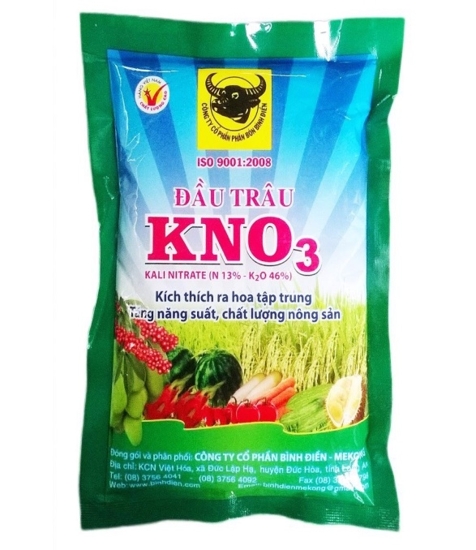
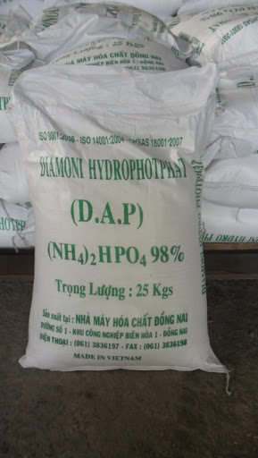

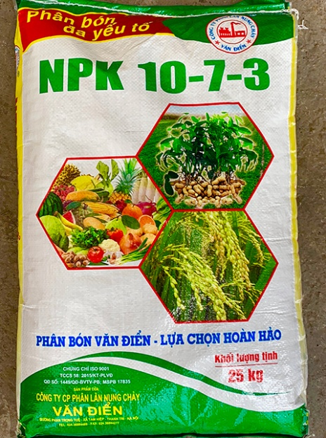
Bài 11: PHÂN BÓN HÓA HỌC
2. Phân bón kép
Tổng hợp bằng phương pháp hóa học
Hỗn hợp những phân bón đơn

Slide 18
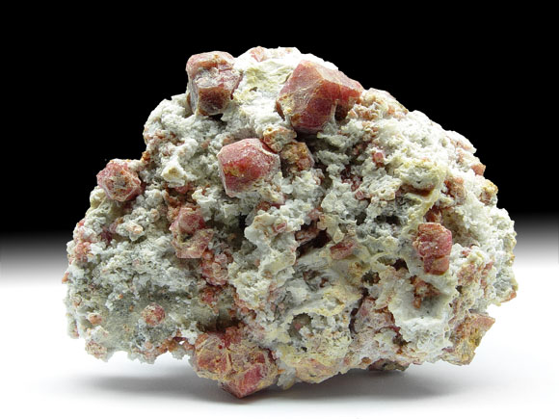

Bài 11: PHÂN BÓN HÓA HỌC
I. NHỮNG NHU CẦU CỦA CÂY TRỒNG
II. NHỮNG PHÂN BÓN HÓA HỌC THƯỜNG DÙNG
1. Phân bón đơn:
2. Phân bón kép:
3. Phân bón vi lượng:
Chứa 1 số nguyên tố hóa học: Boron, Zinc, Manganese,...
Cây cần rất ít, nhưng lại cần thiết cho sự phát triển.
Manganese
Zinc

Slide 19

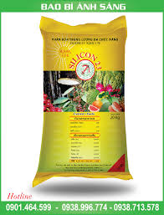
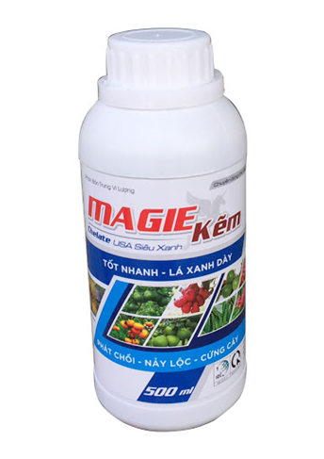
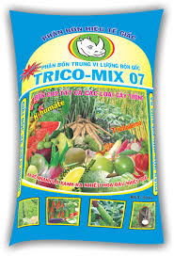
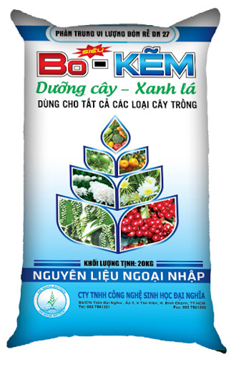

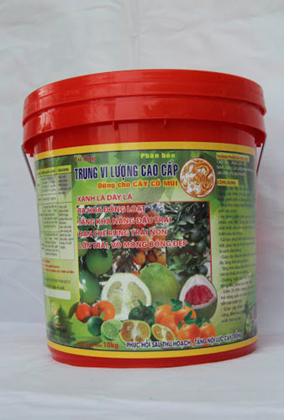
Một số hình ảnh về phân vi sinh

Slide 20
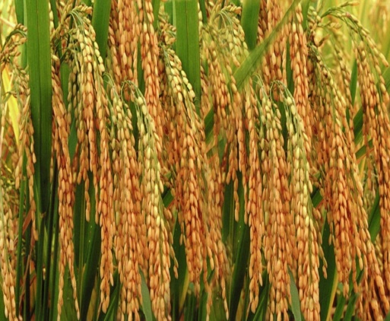
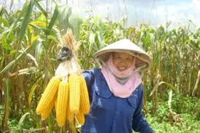
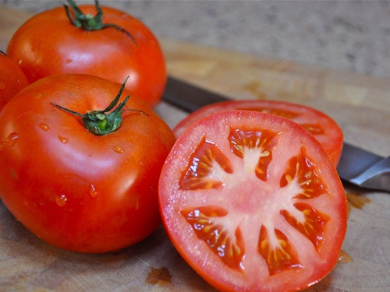
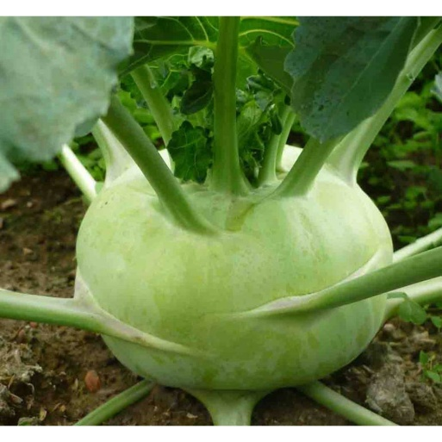
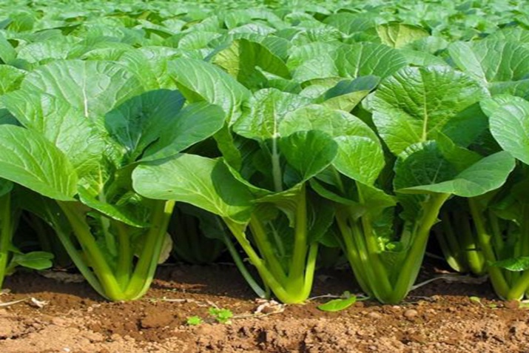
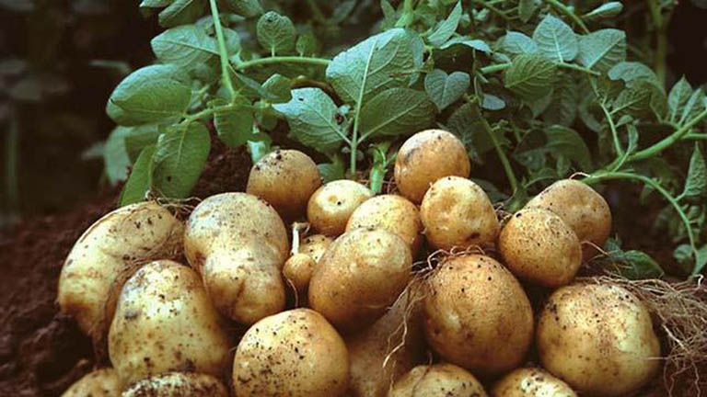
Bài 11: PHÂN BÓN HÓA HỌC
Nhất nước, nhì phân, tam cần, tứ giống

Slide 21
III.Cách sử dụng
Đối với cây 1 – 2 năm tuổi:
+ Phân đạm: Nên pha phân vào nước để tưới, 2 – 3 tháng tưới 1 lần
+ Phân lân và kali: Bón một lần vào cuối mùa mưa.
- Đối với cây trưởng thành: Chia làm 4 lần bón/năm
+ Lần 1: Trước khi cây ra hoa: bón 1/3 Urê, phun Yogen siêu lân hoặc Yogen 10-50-10 giúp cây ra hoa sớm và đồng loạt.
+ Lần 2: Sau khi đậu trái 6 – 8 tuần: bón 1/3 Urê + 1/2 Kali, phun siêu Kali hoặc 6-30-30 giúp cây cho năng suất và chất lượng cao.
+ Lần 3: Trước khi cho thu hoạch trái 1 – 2 tháng: bón 1/2 Kali còn lại
+ Lần 4: Sau khi thu hoạch trái bón toàn bộ lân và 1/3 Urê.

Slide 22
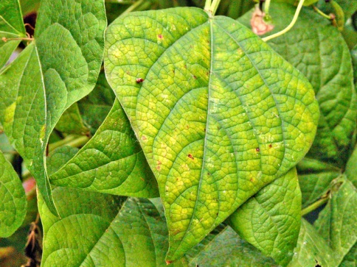
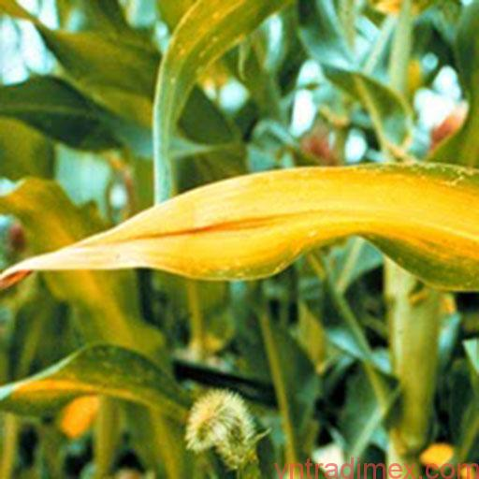

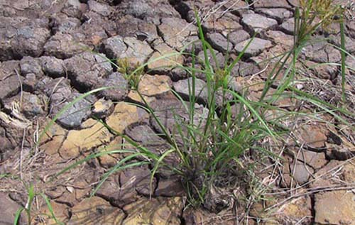
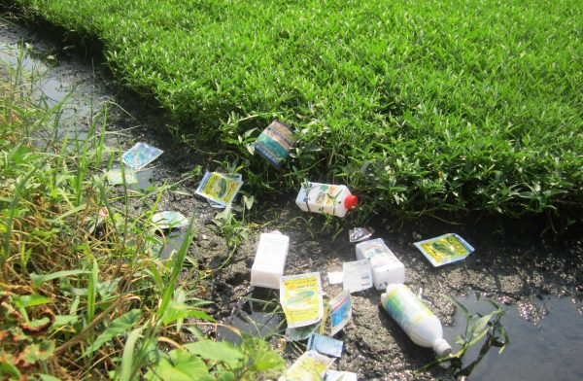
Bài 11: PHÂN BÓN HÓA HỌC
*Hậu quả nếu dùng quá nhiều phân bón hóa học so với nhu cầu của cây trồng:

Slide 23
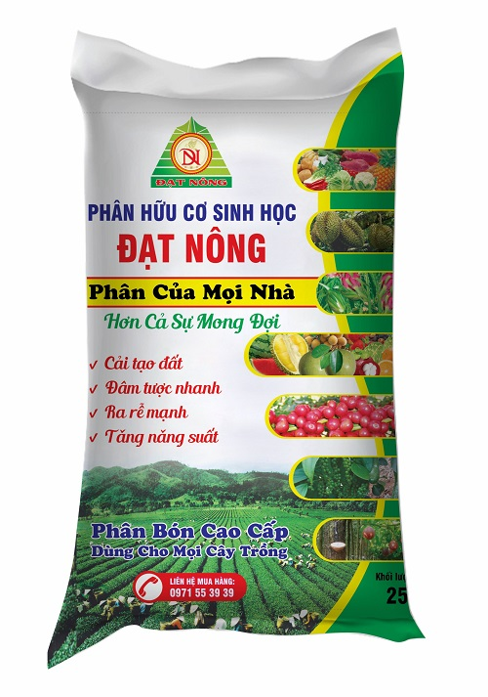
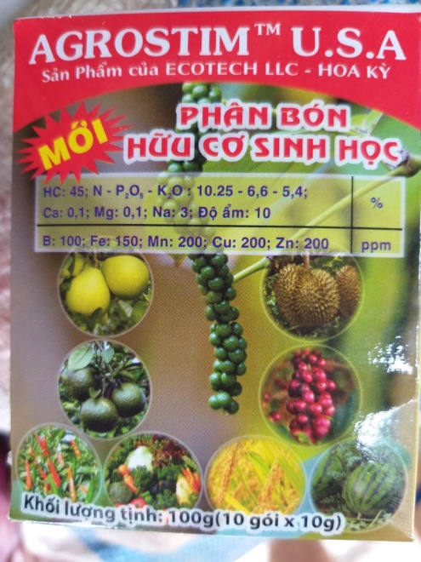
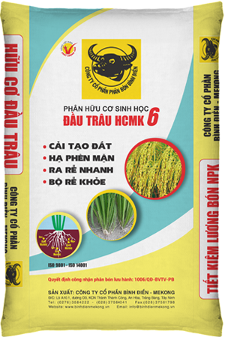

Bài 11: PHÂN BÓN HÓA HỌC
Đảm bảo vệ sinh an toàn thực phẩm, vì cuộc sống xanh, nên sử dụng phân bón hữu cơ, các chế phẩm sinh học.

Slide 24
Bài 11: PHÂN BÓN HÓA HỌC
Câu 1: Khi cấy lúa, thời điểm nào sau đây bón phân đạm mang lại hiệu quả cao nhất:
A. Giai đoạn làm đất chuẩn bị cấy
B. Giai đoạn lúa bắt đầu mọc, đẻ nhánh
C. Giai đoạn lúa làm đòng, trổ bông
D. Giai đoạn lúa chín

Slide 25
Bài 11: PHÂN BÓN HÓA HỌC
Câu 2: Khi cấy lúa, thời điểm nào sau đây bón phân lân mang lại hiệu quả cao nhất:
A. Giai đoạn làm đất chuẩn bị cấy
B. Giai đoạn lúa bắt đầu mọc, đẻ nhánh
C. Giai đoạn lúa làm đòng, trổ bông
D. Giai đoạn lúa chín

Slide 26
Bài 11: PHÂN BÓN HÓA HỌC
Câu 3: Ở địa phương em, loại phân lân nào được sử dụng nhiều?
A. Photphat tự nhiên
B. Supe photphat
C. Cả hai loại trên

Slide 27
Bài 11: PHÂN BÓN HÓA HỌC
Hướng dẫn về nhà
* Bài 2 (sgk tr39)
Dùng dung dịch Ca(OH)₂ làm thuốc thử để nhận biết.
Cho dung dịch vào mẫu thử của dung dịch các loại phân bón trên và đun nhẹ:
Nếu có khí mùi khai NH₃ thoát ra là …………….
PTHH: …………
Nếu có kết tủa xuất hiện là …………………
PTHH: …………
Không có hiện tượng gì là KCl.
* Học bài và hoàn thành các bài tập trong sgk.
* Đọc trước bài 12 “Mối quan hệ giữa các hợp chất vô cơ”.

Slide 28


